Slide 1



22 de junho de 2020
Tipologias de Projetos
Paula Pinto_PRIMA; Margarida Oliveira_H2020; Ana Torres_Erasmus +
Rita Santos Rocha_FCT; Maria P. Barbas_COST;

Slide 2


Urbanização, produção em grande escala e alterações climáticas estão a afetar os sistemas alimentares e recursos de água nas regiões mediterrânicas
PRIMA – Partnership for Research & Innovation in Mediterranean Area
Notes:
Prima – programa financiado pela União Europeia para colmatar a desertificação nas regiões mediterrânicas

Slide 3

http://prima-med.org/about-us/prima-in-brief/

Slide 4
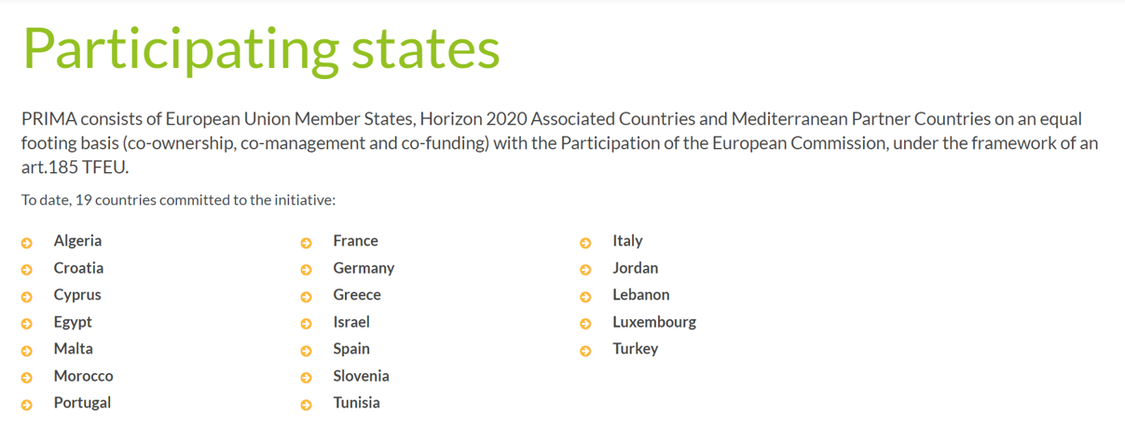
PRIMA
Candidaturas
2 PS + 1 TC
The following Third Countries associated to Horizon 2020 (AC): Israel, Tunisia, and Turkey.
The following Third Countries not associated to Horizon 2020 (TC), having concluded international agreements for scientific and technological cooperation setting out the terms and conditions of their participation in PRIMA: Algeria, Egypt, Jordan, Lebanon and Morocco.

Slide 5

PRIMA

Slide 6
PRIMA Programmes
Section 1: Research & Innovation Actions (RIA), and Innovation actions (IA) as defined in the General Annexes of H2020
Section 2: Research and Innovation Activities (RIA*[2]) based on national rules
In Section 3: National research programmes (PSIAs)

Slide 7
PRIMA: Research and innovation actions (RIA)
Objetivos: estabelecer novo conhecimento e/ou explorar as possibilidades de implementação de tecnologias, produtos, processos ou serviços, novos ou melhorados, com base em
Investigação fundamental ou aplicada;
Desenvolvimento de tecnologia;
Teste e validação de protótipos
Taxa de financiamento: 100%

Slide 8
PRIMA: Innovation Actions (IA)
Objetivos: planear/desenhar/produzir produtos, processos ou serviços inovadores (novos ou melhorados), com base em
Prototipagem
Teste
Demostração ou estudo piloto em ambiente operacional
Validação de produto em grande-escala
Replicação no mercado – primeira aplicação no mercado dos países participantes
Podem incluir poucas atividades de investigação e desenvolvimento
Taxa de financiamento: 70% (exceto para entidades legais sem fins lucrativos, cuja taxa é 100%

Slide 9
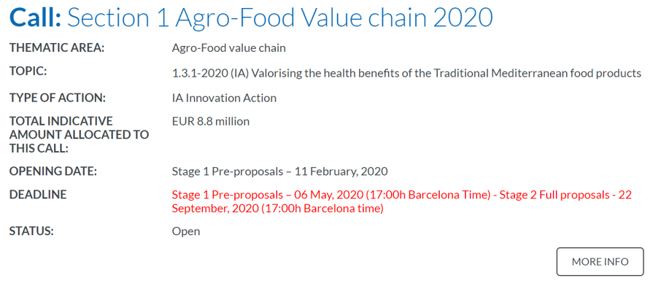
PRIMA: Innovation Actions (IA)
2 fases

Slide 10
PRIMA: Innovation Actions (IA)
Call: Section 1 – Agro-food Value Chain 2020
Topic 1.3.1-2020 (IA) Valorising the health benefits of the Traditional Mediterranean food products
Desafio
Âmbito
Impactos esperados
Indicadores chave de performance
Documentos de suporte
PRIMA Annual Work Plan 2020
PRIMA Call text and supporting information – Call Section 1 Topic 1.3.1 – Agro-food Value Chain 2020
PRIMA-2020 Guidelines for Applicants – Section 1, RIA&IA
h2020_mga_prima_multi_en
Electronic-submission-system-Handbook-2020-v1.pdf
PRIMA Pre-proposal Template PART I – RIA and IA 2019
PRIMA Pre-proposal Template PART II – RIA and IA 2020

Slide 11
PRIMA: documentação a apresentar
FASE 1
Parte I: dados administrativos e financeiros (custo total por parceiro)
Parte II: Documento científico com a descrição do projeto – 10 páginas
Parte II: Documento científico com a descrição do projeto – 50 páginas
Descrição detalhada de orçamento (folha excel)
CV dos PIs de cada Instituição parceira
Lista de cinco publicações/serviços (incluindo bases de dados e softwares) relevantes
Lista de cinco projetos/atividades relevantes
Descrição de infraestruturas/equipamento técnico relevantes
Descrição de entidades que contribuam para o projeto mas não sejam parceiras
FASE 2
Entre a fase 1 e 2 não são permitidas modificações no consórcio (Organizações, Coordenador e Pis), no orçamento total, e nos objetivos específicos.

Slide 12
PRIMA Pre-proposal template Part II
Excelência: a proposta tem de estar enquadrada no âmbito da chamada.
1.1 Objetivos (global e específicos)
1.2 Relação com a chamada e o tópico
1.3 Conceito e a metodologia
1.4 Ambição (potencial de inovação)
2. Impacto
2.1 Impactos esperados
Indicar como o projeto irá contribuir para os impactos mencionados na descrição do tópico para o qual concorre, usando indicadores e metas quantificáveis.

Slide 13
PRIMA: avaliação da fase 1
Excelência
Está enquadrado no âmbito do tópico e objetivos do PRIMA?
Os objetivos são claros e pertinentes?
O conceito é claro e fiável?
A estratégia ou metodologia a adotar é credivel?
A proposta vai mais além do que aquilo que já existe?
A interdisciplinaridade é considerada?
É utilizado o conhecimento/colaboração dos stakeholders? (quando apropriado)
Impacto
Como os resultados do projeto contribuem para um ou mais dos impactos esperados descritos no tópico?

Slide 14
PRIMA: avaliação da fase 2
Qualidade e eficiência da implementação
O plano de trabalho é de qualidade e é eficaz?
Os recursos adjudicados às tarefas estão em linha com os objetivos e resultados esperados?
As estruturas e procedimentos de gestão são apropriadas, incluindo gestão de riscos e inovação? Existe complementaridade entre os parceiros e o consórcio tem a expertise necessária?
As tarefas alocadas aos parceiros são adequadas?
Todos os participantes têm um papel no projeto e existem os recursos adequados para desenvolver essa função?

Slide 15
MUITO OBRIGADA!

